Slide 1
Mikro elementy
Bc. Tereza Černá
A MĚĎ

Slide 2
Mikronutrienty Příjem 10-100 mg
= stopový prvek
= makroelement
Fe
Zn
Cu
Notes:
Stopové prvky- I, F, Zn, Se, Cu, Cr, Mo, Co, Si, Hg…
Makroelementy- Ca, P, Mg, Na, Cl, K

Slide 3
Železo
DDD dospělí:
10 mg (M), 15 mg (Ž ztráty menstruačním krvácením) těhotné- 30 mg, kojící- 20 mg
V lidském těle: 2- 4 g 60 % hemoglobin, 25 % feritin a hemosiderin, dále myoglobin a enzymy
Horní hranice příjmu- 45 mg

Slide 4
Vstřebávání Fe
Absorpce z potravy 10-15 %, zvyšuje se při nedostatku - hemové Fe- biologická využitelnost 20-30 % - nehemové Fe- biologická využitelnost max. 5 % - z mateřského mléka > 30 % - Fe2+ 3x lépe než Fe3+
Průchod přes kartáčový lem střeva, nehemové železo ionizováno žaludeční šťávou pro usnadnění vstřebávání Význam kyselého pH v žaludku

Slide 5
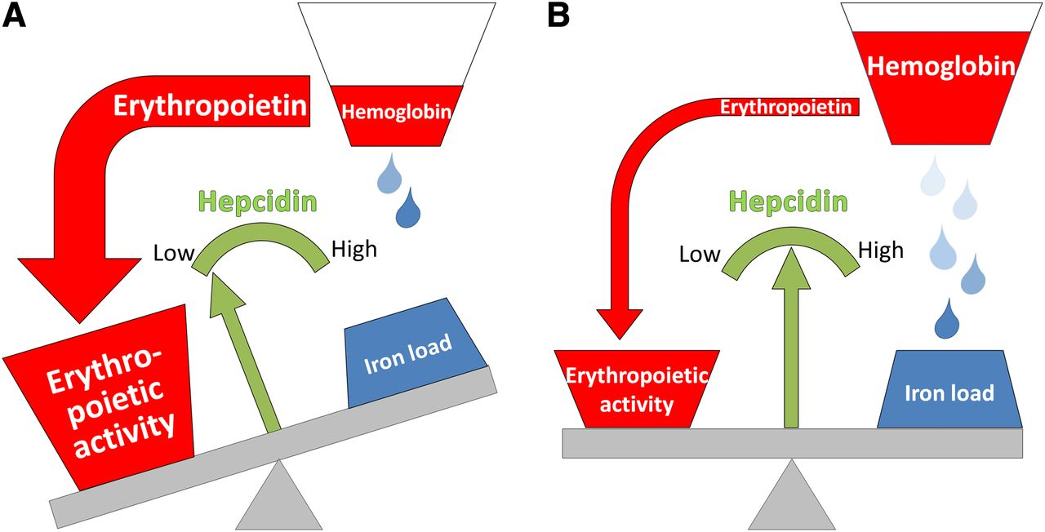
Hepcidin- hormon řídící absorpci
Transferin- přenos Fe
Feritin a hemosiderin- zásobní forma
Laktoferin (+laktalbumin)- zvyšuje dostupnost z mateřského ml.
Notes:
Hepcidin- tvorba v játrech, řídí vylučování a absorpci Fe
Snížená produkce při infekcích, železo schováváno do zásoby

Slide 6
Fce v organismu
Přenos kyslíku a elektronů (součást hemoglobinu, myoglobinu, cytochromů)
Krvetvorba
Růst a vývoj mozku
Regulace tělesné teploty
Imunitní systém

Slide 7
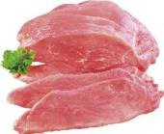
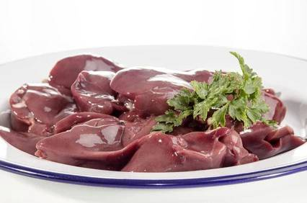
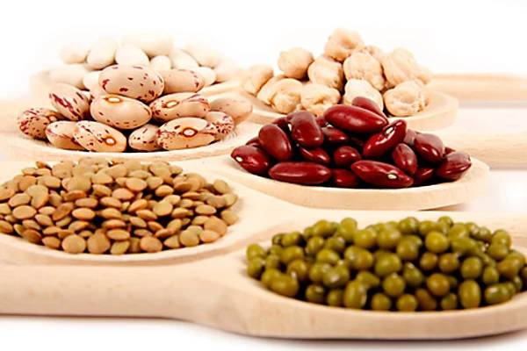
Zdroje ve stravě
Hemové Fe: červené maso, játra, ryby, drůbeží maso
Nehemové: luštěniny, obiloviny, ořechy, zelenina, žloutek, houby, kakao
vstřebatelnost- meat faktor (živočišná bílkovina), vit. C, organické kyseliny
vstřebatelnost- tanin, lignin, k. šťavelová, fytová, fosfáty, Ca, Cu, proteiny v mléce, kofein, salicyláty, antacida, tuk, iontoměniče, klofibrát

Slide 8
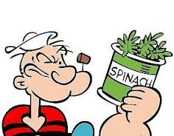
Porovnání zdrojů
Maso hovězí: 4,9 mg/100 g využitelnost 25 % vstřebáno 1,225 mg porce= 100 g
Čočka: 5 mg/100 g využitelnost 5 % vstřebáno 0,25 mg porce= 80 g
špenát: 3,3 mg/100 g
(využitelnost 5 %)
Notes:
Špenát- 3,3 mg/100g a využitelnost velmi nízká

Slide 9
!!! Málo regulačních mechanismů pro vylučování Fe-odlučováním střevních epitelií, kůže, min. ledvinami, u žen menstruací
NADBYTEK Fe - chronický alkoholismus ( absorpce) - hemochromatóza hromadění, poškození jater, slinivky, myokardu až smrt - hemosideróza- při nadbytečném příjmu nebo zvýšené absorpci, může se vyvinout v hemochromatózu
??? Otázka nadbytečného příjmu a nádorových onemocnění a poškození srdeční funkce. ( LDL, poškození cévního epitelu, oxidační stres)
Notes:
Alkohol snižuje produkci hepcidinu v játrech (toxicky poškozená)- simulace sideropenie, vyšší vstřebávání Fe

Slide 10
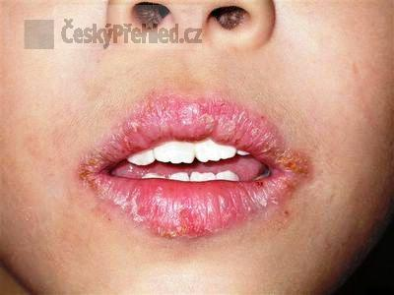
NEDOSTATEK Fe - Sideropenická anémie z různých příčin (silná menstruace, nízký příjem, vysoké ztráty, krvácení do GIT, záněty, nádorová onemocnění- přesuny Fe)
Projevy nedostatku Fe- ragády ústních koutků, poruchy růstu vlasů, nehtů, atrofie kůže, změny na sliznicích, únava, bolest hlavy

Slide 11
Zdravotní tvrzení
Přispívá k: - normálním rozpoznávacím funkcím - normálnímu energetickému metabolismu - normální tvorbě červených krvinek a hemoglobinu - normální přenos kyslíku v těle - normální funkce imunitního sy - snížení míry únavy a vyčerpání - podílí se na procesu dělení buněk

Slide 12
Zinek
DDD dospělí:
10 mg (M), 7 mg (Ž) Těhotné 10 mg, kojící 11 mg
Potřeba zvýšena u pacientů v katabolickém stavu a při střevních onemocnění !!!
V lidském těle: 2 g 70 % v kostech, kůži, vlasech ! Tělo netvoří velké zásoby, nutný kontinuální příjem
Horní doporučená hranice příjmu- 25 mg

Slide 13
Vstřebávání Zn
Enteropankreatický oběh
Absorpce z živočišné stravy > rostlinné z mateřského ml. > kravského
vstřebatelnosti- živočišné bílkoviny (histidin, cystein), sójové proteiny, glukóza, laktóza
vstřebatelnost- k. fytová, Ca, kasein, Cu, Fe využitelnosti při stresu, parazitárních onemocnění a infekcích
Notes:
Enteropankreatický oběh přes zabudování do inzulinu

Slide 14
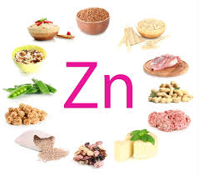
Transport- ve vazbě na albumin, (transferin)
Vylučování- převážně stolicí, méně ledvinami

Slide 15
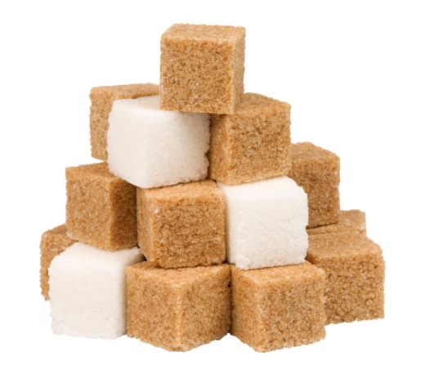
Fce v organismu
Součást, aktivace enzymů metabolismus živin, NK, hormonů, receptorů
Funkčnost inzulinu
Imunitní systém
Pojivové tkáně, vlasy, nehty
Mužská potence

Slide 16
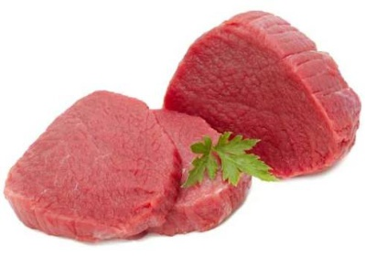
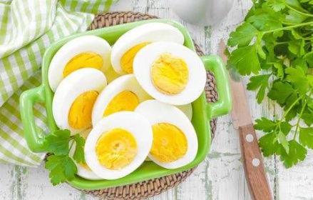
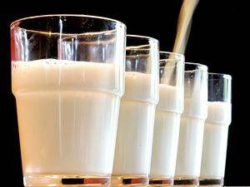
Zdroje ve stravě
Hovězí, vepřové, drůbeží maso, vejce, mléko, sýry, mořské plody, játra, celozrnné obiloviny, ořechy, sója

Slide 17
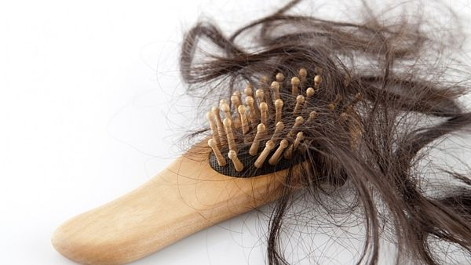
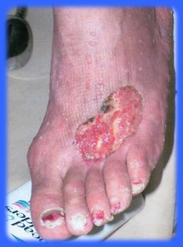
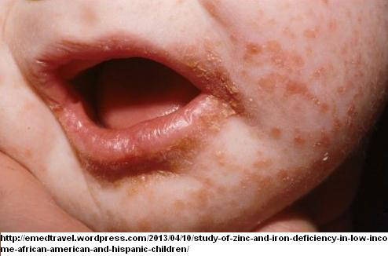
DEFICIT! Projevy: poruchy chuti a čichu, dermatitidy, vypadávání vlasů, průjem, neuropsychické poruchy, zpomalení růstu, poruchy sexuality u mužů a reprodukce, náchylnost k infekcím, prodloužené hojení ran
Akrodermatitis enteropatica- dědičné onemocnění, snížená absorpce Zn, kožní projevy
POZOR u malabsorpčního sy, pacientů s parenterální výživou, popálenin, při léčbě látkami snižujícími absorpci (tvorba chelátů) nebo při steatorey (ztráty tuku do stolice)

Slide 18
TOXICITA
Jednorázové užití 2 g- GIT potíže, horečka
Chronická otrava- hypochromní anémie, neuropatie, interakce s metabolismem Fe a Cu POZOR především na pozinkované nádobí a potravin s nízkým pH

Slide 19
Zdravotní tvrzení
Přispívá k - normálnímu metabolismu kyselin, zásad, sacharidů - normálním rozpoznávacím funkcím - normální syntéze DNA - normální plodnosti a reprodukci - normální metabolismus makroživin - normální metabolismus vit. A - normální syntéza bílkovin - udržení normálního stavu kostí, vlasů, nehtů, pokožky - udržení normální hladiny testosteronu - normálnímu zraku - normální funkci imunitního sy - ochraně buněk před oxidačním stresem - podílí se na procesu dělení buněk

Slide 20
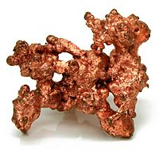
Měď
DDD: 1-1,5 mg
V lidském těle: 80-100 mg Převážně v játrech, mozku, srdci, ledvinách, svaly
Horní doporučená hranice příjmu-
Notes:
Ženy potřebují více mědi, nejvyšší koncentrace u novorozenců Krause´s- 0,9 mg/den

Slide 21
Vstřebávání Cu
Usnadněná difuze a aktivní transport v tenkém střevě
Kompetice s ostatními ionty (Zn)
Zabudování do metallothioneinu, dále v plasmě do ceruloplasminu (transportér)
Součást albuminu a jiných proteinů
fytáty, vláknina, ostatní ionty
Notes:
Metallothionein- bílkoviny akutní fáze, transport mědi a zinku, antioxidační působení

Slide 22
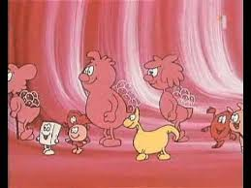
Fce v organismu
Součást metaloenzymů (ceruloplasmin- transport a oxidace železa)
Metabolismus pojivových tkání
Hematopoéza
Syntéza melaninu a katecholaminů
Dýchací řetězec

Slide 23
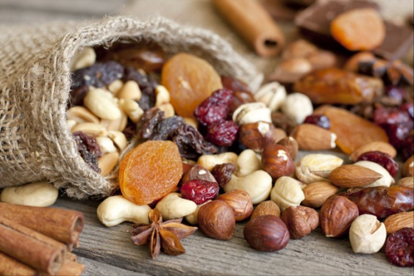
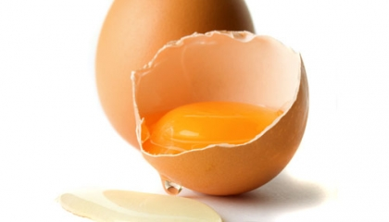
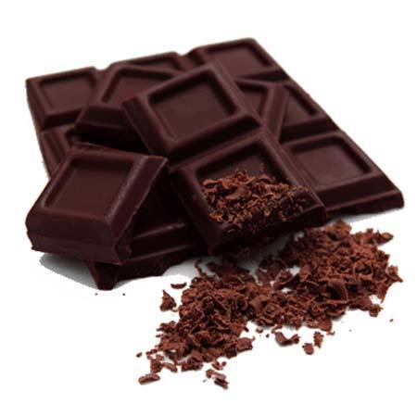
Zdroje ve stravě
Obiloviny, játra, ryby, korýši, vejce, ořechy, kakao, čokoláda, čaj, sušené ovoce,(listová zelenina)
Notes:
Živočišné potraviny kromě mléka, !pozor na nedostatek u nedonošených dětí krmených náhradami mateřského mléka

Slide 24
Deficit X Toxicita
DEFICIT:
- anémie, leukopenie, granulocytopenie
Osteoporóza, neurodegenerace
Narušení tvorby kolagenu a elastinu
Snížená pigmentace
Menkesiho syndrom- vrozená porucha metabolismu, deficit Cu poruchy růstu a vývoje až smrt
Wilsonova choroba- vylučování Cu močí a zároveň hromadění (nedostatečná produkce ceruloplasminu) v játrech, očích, poškození
Notes:
Nadměrný přísun možný pouze z doplňků stravy, rozvoj jaterní cirhózy
Koncentrace ceruloplasminu vyšší v těhotenství a při užívání hormonálních kontraceptiv, při akutních infekcích, onemocnění jater, pellagře

Slide 25
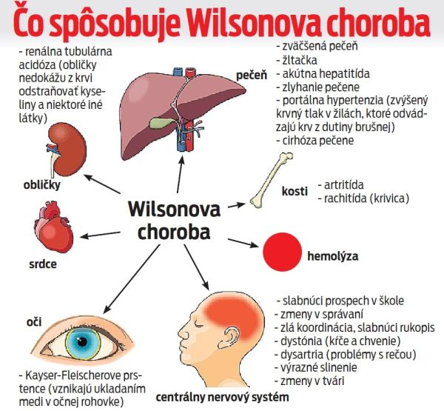
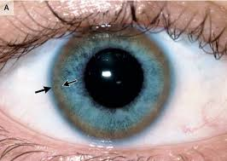

Slide 26
Zdravotní tvrzení
PŘISPÍVÁ K:
Udržení normálního stavu pojivových tkání
Normálnímu energetickému metabolismu
Normální činnosti nervové soustavy
Normální pigmentaci vlasů
Normálnímu přenosu železa v těle
Normální pigmentaci pokožky
Normální funkci imunitního sy
Ochraně buněk před oxidačním stresem

Slide 27
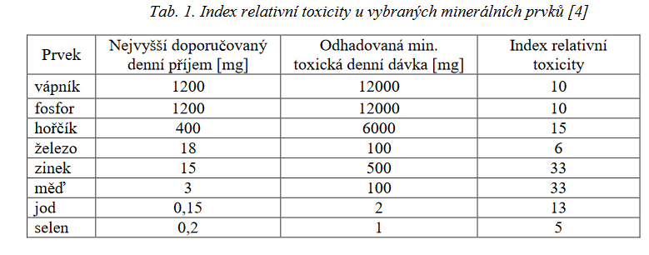
Index relativní toxicity
Poměr mezi minimální toxickou denní dávkou a nejvyšší denní doporučenou dávkou
Zdroj: http://digilib.k.utb.cz/bitstream/handle/10563/22866/kapav%C3%ADkov%C3%A1_2012_bp.pdf?sequence=1

Slide 28
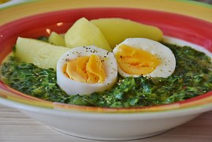
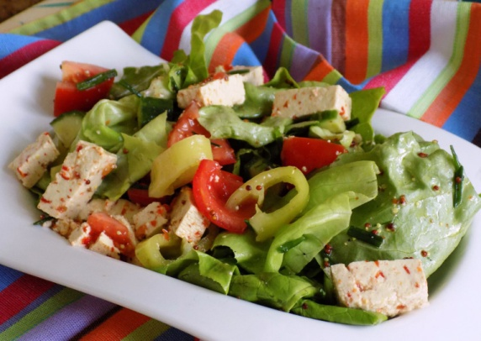
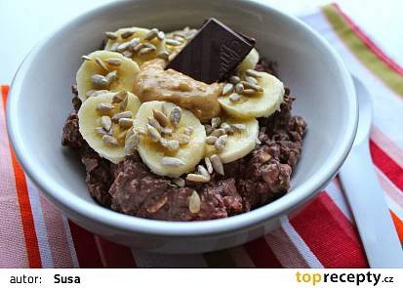
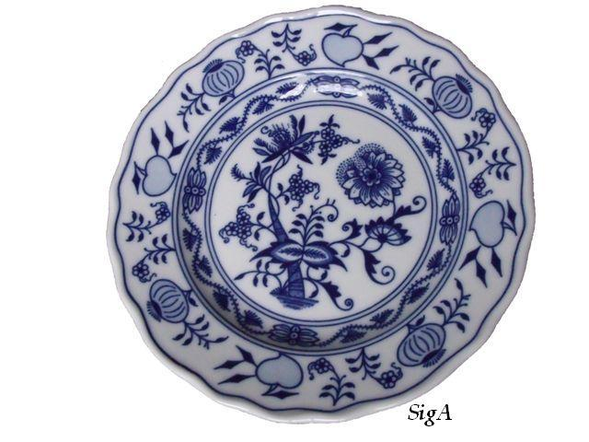
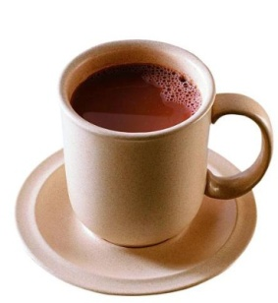
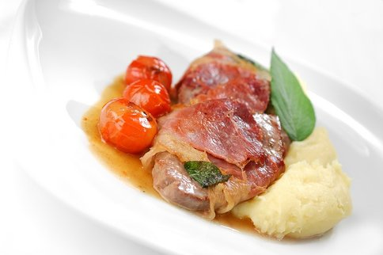
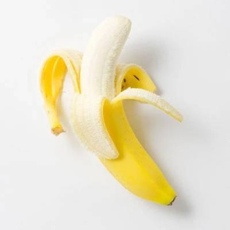
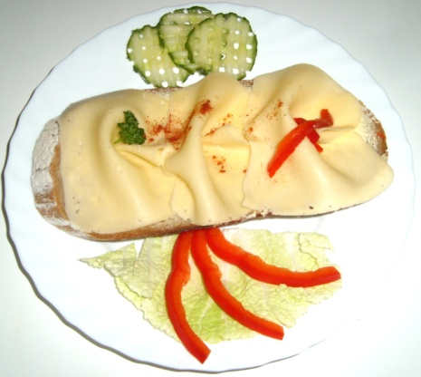
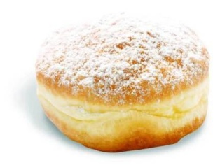
Jak přijmout dostatek Fe?

Slide 29
Jak přijmout nejvíce?
3,3 mg 9,34 mg 2,98 mg

Slide 30
Děkuji za pozornost ☺
Zdroje:
KASPER, H. a W. BURGHARDT. Výživa v medicíně a dietetika. Překlad 11. vydání. Praha: Grada Publishing a. s., 2012. ISBN 978-80-247-4533-6.
Referenční hodnoty pro příjem živin: Společnost pro výživu. Praha: výživaservis s. r. o., 2011. ISBN 978-80-254-6987-3.
MAHAN, L.K. a S. ESCOTT- STUMP. Krause´s Food and Nutrition Therapy. 12. Missouri: International Edition, 2011. ISBN 978-0-8089-2378-8.
HORÁK a kol., Hemachromatóza- https://books.google.cz/books?id=U3daAgAAQBAJ&pg=PA132&lpg=PA132&dq=absorpce+%C5%BEeleza+alkoholismus&source=bl&ots=jeTeU-WejY&sig=Us1w5DNf4azev-MY36a1gMoNvz8&hl=cs&sa=X&ved=0ahUKEwiLnZCw0vfPAhXFbxQKHcOLDXgQ6AEIJjAB#v=onepage&q=absorpce%20%C5%BEeleza%20alkoholismus&f=false
http://www.nutridatabaze.cz/

